Slide 1
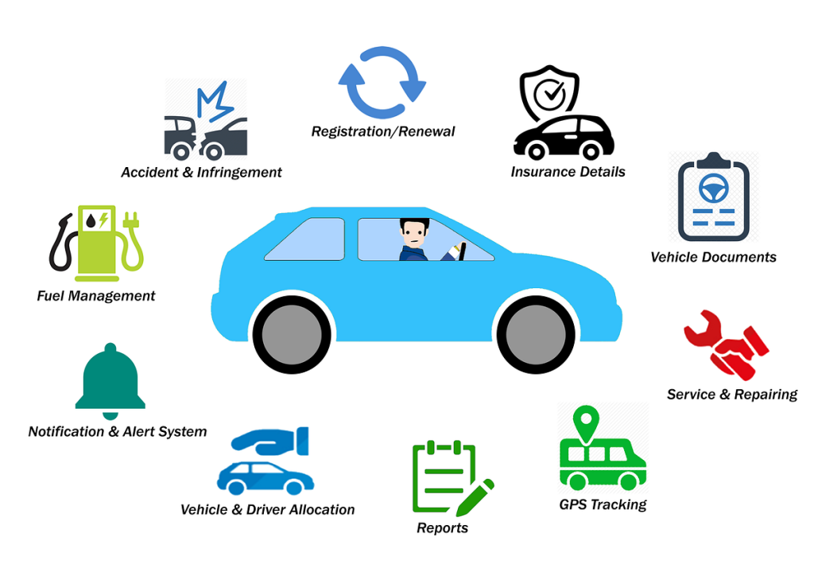
Cars management
Изготвил: Атанас Мицикулев

Slide 2
Цели
Приложението има за цел създаване на софтуерен продукт, който да подпомогне на любителите на коли да намерят по-лесно любимата си кола.

Slide 3
ОСНОВНИ ЕТАПИ В РЕАЛИЗИРАНЕТО НА ПРОЕКТА
Първо започнах с избирането на тема. След като се спрях на "Cars Management" направихме repository в
GitHub и се заех с реализацията на базата данни и самата структура на проекта.

Slide 4



РЕАЛИЗАЦИЯ
Използвани технологии:
Entity Framework Core with NuGet Packages
Работа с Git, GitHub и TortoiseGit
Работа с IDE - Visual Studio и ползване на C#
Работа с и SQL Server Management Studio 2019

Slide 5
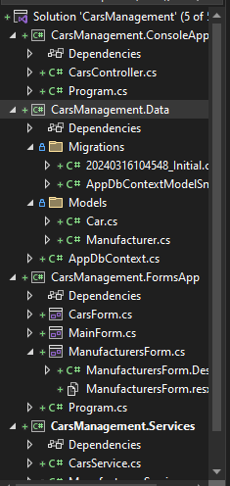
Описание и скрийншоти на приложението
Методи

Slide 6
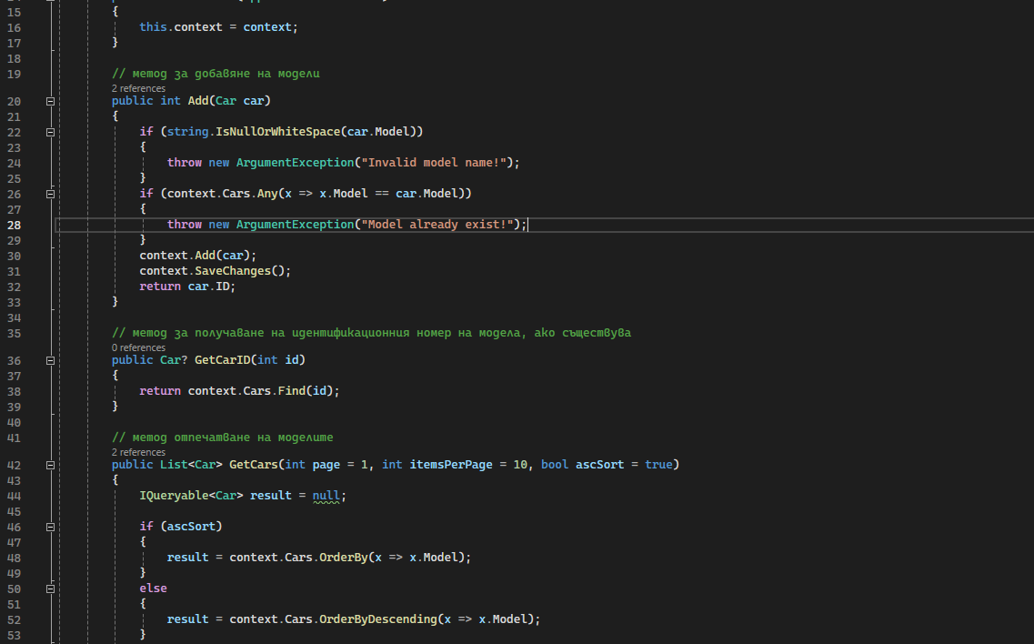
ПРОГРАМНИ КОДОВЕ НА НЯКОИ МЕТОДИ:

Slide 7
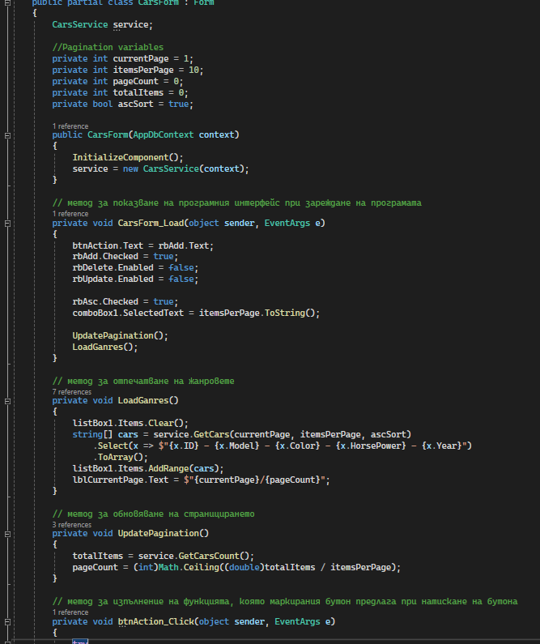
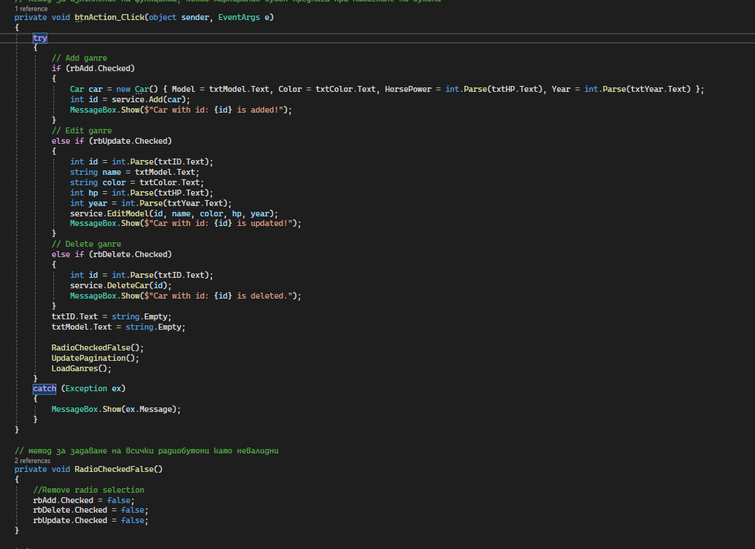

Slide 8
Заключение
С приложението можете по-лесно и бързо да намерите вашата любима кола. Няма нужда да обикаляте из градът за да намерите перфектната кола за вас, може само да влезнете в приложението и за няколко минути да я намерите.

Slide 9

БЛАГОДАРЯ ВИ ЗА ВНИМАНИЕТО! Използвана литература : GitHub

